Slide 1

Audiencia
Rendición de Cuentas Inicial 2026
Abril de 2026

Slide 2

Contexto económico.
Compromisos para la gestión 2026.
Consideraciones finales.

Slide 3
Contexto económico.
Compromisos para la gestión 2026.
Consideraciones finales.

Slide 4
Contexto económico
Contexto internacional: Los recientes conflictos geopolíticos presionaron al alza el precio del petróleo, implicando presiones en los precios internos.
ÍNDICE DE INCERTIDUMBRE DE RIESGO POLÍTICO
(En puntos)
PRECIO DEL PETRÓLEO
(USD/Barril)
Fuente: Estimaciones de Dario Caldara y Matteo Iacoviello, difundidas en https://www.matteoiacoviello.com/gpr.htm.
Bloomberg

Slide 5
Contexto económico
Actividad económica: Tras la fase mas negativa del periodo recesivo en 2025, el desempeño más reciente muestra varios sectores con buen desempeño.
GENERACIÓN BRUTA DE ENERGÍA ELÉCTRICA POR TIPO DE FUENTE
(En GWh)
PRODUCCIÓN DE MINERALES
(En toneladas métricas)
PRODUCCIÓN DE HARINA DE SOYA
(En toneladas)
ÍNDICE DE TRANSPORTE
(Año de referencia 2017)
Fuente: Instituto Nacional de Estadística, Comité Nacional de Despacho de Carga y Banco Central de Bolivia
Nota: La cifra a marzo de generación eléctrica es una estimación de la inyección al STI del mes de marzo

Slide 6
Contexto económico
Inflación: De acuerdo a la postura contractiva de la política monetaria, la inflación consolida su convergencia a niveles de un dígito.
INFLACIÓN E INFLACIÓN NÚCLEO
(En porcentaje)
Abril 2026
3er Avance
14,3
Fuente: Instituto Nacional de Estadística y Banco Central de Bolivia.

Slide 7
Contexto económico
Política Fiscal: Acorde a los compromisos asumidos en el PFF-2R de 2025 se observa una importante corrección favorable de las cifras fiscales.
RESULTADO FISCAL DEL SPNF
(En millones de bolivianos)
Fuente: Banco Central de Bolivia.

Slide 8
Contexto económico
Política Monetaria contractiva: Reorientación de la postura de la política monetaria acorde al mandato de mantener la estabilidad de precios.
OFERTA SEMANAL DE VALORES EN MN
(En millones de bolivianos)
Fuente: Banco Central de Bolivia.

Slide 9
Contexto económico
Política Monetaria: Corrección de la curva de tasas de interés
TASAS DE OMA EN MN
(En porcentaje)
Fuente: Banco Central de Bolivia.

Slide 10
Contexto económico
Reservas Internacionales: En marzo de 2026, se pagó el servicio de la deuda por mas de $us500 millones.
SALDO DE RIN
(En millones de dólares)
Fuente: Banco Central de Bolivia
* Cifras al 10 de abril

Slide 11
Contexto económico
Reservas Internacionales: No se realizaron operaciones que comprometan la disponibilidad del oro.
SALDO OBSERVADO DE ORO Y ORO PIGNORADO
(En toneladas)
Pignorado:6,57
Disponible:16,60
Total: 23,2
* Cifras al 10 de abril

Slide 12
Contexto económico.
Compromisos para la gestión 2026.
Consideraciones finales.

Slide 13
Compromisos para la gestión 2026
1. Mantener el poder adquisitivo de la moneda
2. Programa monetario
3. Gestión adecuada de las Reservas
4. Consolidación del mercado cambiario
5. Profundizar el Sistema de Pagos
6. Fortalecimiento Institucional

Slide 14
Compromisos 2026
1. Mantener el poder adquisitivo de la moneda: El BCB mantendrá una postura contractiva para alcanzar su previsión central de inflación.
INFLACIÓN
(En porcentaje)

Slide 15
Compromisos 2026
2. Programa Monetario: Se prevé que la emisión recupere su comportamiento estacional y registre un incremento cercano al 2%.
PROGRAMA MONETARIO 2026: EMISIÓN MONETARIA
(En millones de bolivianos)
Fuente: Banco Central de Bolivia.

Slide 16
Compromisos 2026
2. Programa Monetario: Las tasas de regulación monetaria estarán acorde al comportamiento de la inflación.
TASAS DE OMA EN MN
(En porcentaje)
Fuente: Banco Central de Bolivia.

Slide 17
Compromisos 2026
2. Programa Monetario: Mantener el rol del BCB como prestamista de última instancia evitando operaciones de arbitraje.
TASA PREMIO BASE DE REPORTO Y TASA DE TÍTULOS A 364 DÍAS
(En porcentaje)
.
Fuente: Banco Central de Bolivia
Información al 24 de abril de 2026

Slide 18
Compromisos 2026
2. Programa Monetario: Se ratifica que el Programa Monetario 2026 no incorpora ningún financiamiento del BCB a favor del TGN.
METAS CUANTITATIVAS DEL
PROGRAMA MONETARIO 2026
Fuente: Banco Central de Bolivia
Las cifras se calcularon utilizando tipos de cambio y precio del oro, fijos. El Programa Monetario podrá ser objeto de ajustes en función de la materialización de escenarios no previstos en el marco de la proyección
1: Incluye títulos en venta directa
2: Incluye obligaciones externas netas de mediano y largo plazo, cuasifiscal y otras cuentas netas del BCB

Slide 19
Compromisos 2026
3. Gestión adecuada de las Reservas: Se realizarán las gestiones institucionales para que las instancias correspondientes autoricen la recomposición apropiada de las RIN.
RESERVAS INTERNACIONALES POR PAÍSES
(En millones de dólares)
PERÚ
(Dato a marzo-2026)
CHILE
(Dato a febrero-2026)
BRASIL
(Dato a marzo-2026)
BOLIVIA
(13 de abril de 2026)

Slide 20
Compromisos 2026
3. Gestión adecuada de las Reservas: El BCB iniciará un programa creíble de fortalecimiento de RIN.
RESERVAS INTERNACIONALES DE PAÍSES DE LA REGIÓN
(En millones de dólares)
Perú
Colombia
Chile
Tipo de cambio controlado +
Múltiples tipos de cambio
Tipo de cambio de flotación administrada
Bandas cambiarias (crawling band)
Tipo de cambio flexible
Tipo de cambio flexible
Crawling peg
Bandas cambiarias (crawling band)
Tipo de cambio fijo
Flotación administrada
Fuente: En base a datos de los Bancos Centrales de los países seleccionados.

Slide 21

Compromisos 2026
4. Consolidación del mercado cambiario: Abandono definitivo del régimen cambiario actual.
TIPO DE CAMBIO OFICIAL Y PARALELO
(En bolivianos por dólar y porcentaje)
Tipo de cambio fijo
Abandono gradual del tipo de cambio fijo
Consolidación del proceso de abandono del tipo de cambio fijo
Fuente: Banco Central de Bolivia y Binance.
  Duttagupta, R., & Fernandez, G. (2004). From fixed to float: operational aspects of moving toward exchange rate flexibility.
  Nota: Información al 14 de abril de 2026.

Slide 22
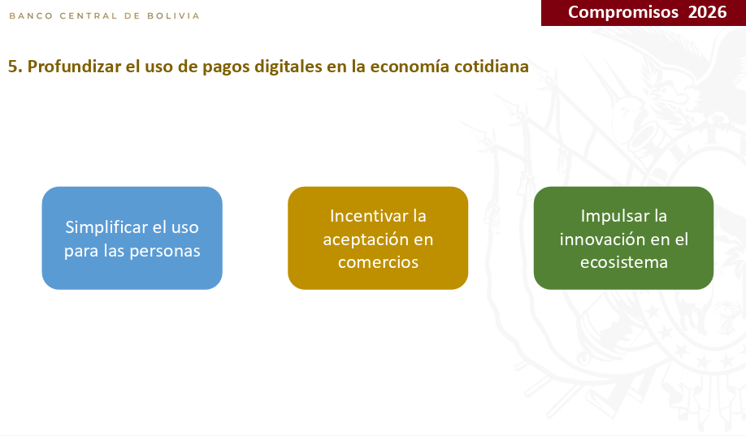

Slide 23




Compromisos 2026
6. Fortalecimiento Institucional
Se desvincularon casi 300 servidores públicos (60%) y se incorporaron mas de 200 funcionarios (45%), con el objetivo de contar con personal capacitado en Banca Central.
Se reemplazó al 100% de los puestos ejecutivos (Directorio y Gerentes), con profesionales de experiencia y trayectoria en Banca Central. En Subgerentes, se reemplazo al 65% con nuevos perfiles.
Se fortalecerá y especializará a los Recursos Humanos del BCB mediante Cursos de Extensión, por selección meritocrática, formación intensiva e incorporación al BCB.
Economistas formados en el sistema ocuparan roles clave en el BCB y en el sistema financiero boliviano.

Slide 24
Compromisos 2026
6. Fortalecimiento Institucional: Reuniones continuas con importantes actores del sistema financiero y las principales firmas del sector real.
Sector financiero
(mensuales)
enero
febrero
marzo
abril
mayo
junio
julio
agosto
septiembre
octubre
noviembre
diciembre
Sector Real
trimestral
Agroindustria
Minería
Industria
manufacturera - cemento
Electricidad
marzo
junio
septiembre
diciembre

Slide 25
Contexto económico.
Compromisos para la gestión 2026.
III. Consideraciones finales.

Slide 26
Consideraciones finales.
La actividad económica se mantendrá en una trayectoria de estabilización y recuperación.
El BCB ratifica su compromiso de orientar sus políticas para ue la tasa de inflación continua convergiendo a una tasa de un dígito.
Se ratifica la postura contractiva de la política monetaria, ajustando OMA y evaluando nuevos instrumentos para reforzar la esterilización de liquidez.
Gestión adecuada de las Reservas abandonando el régimen de tipo de cambio fijo.
En la gestión 2026, se consolidará la unificación del mercado cambiario.
Fortalecimiento institucional, reuniones mensuales con importantes actores de la banca y trimestrales con los actores de la actividad económica.

Slide 27
Muchas Gracias…

